Slide 1


CHÀO MỪNG CÁC EM ĐẾN VỚI
BÀI HỌC LỊCH SỬ 7
Giáo viên: …
HÀ NỘI
HẢI PHÒNG
VINH
ĐÀ NẴNG
NHA TRANG
TP HCM

Slide 2
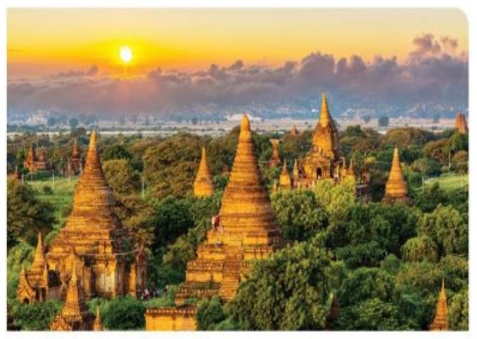
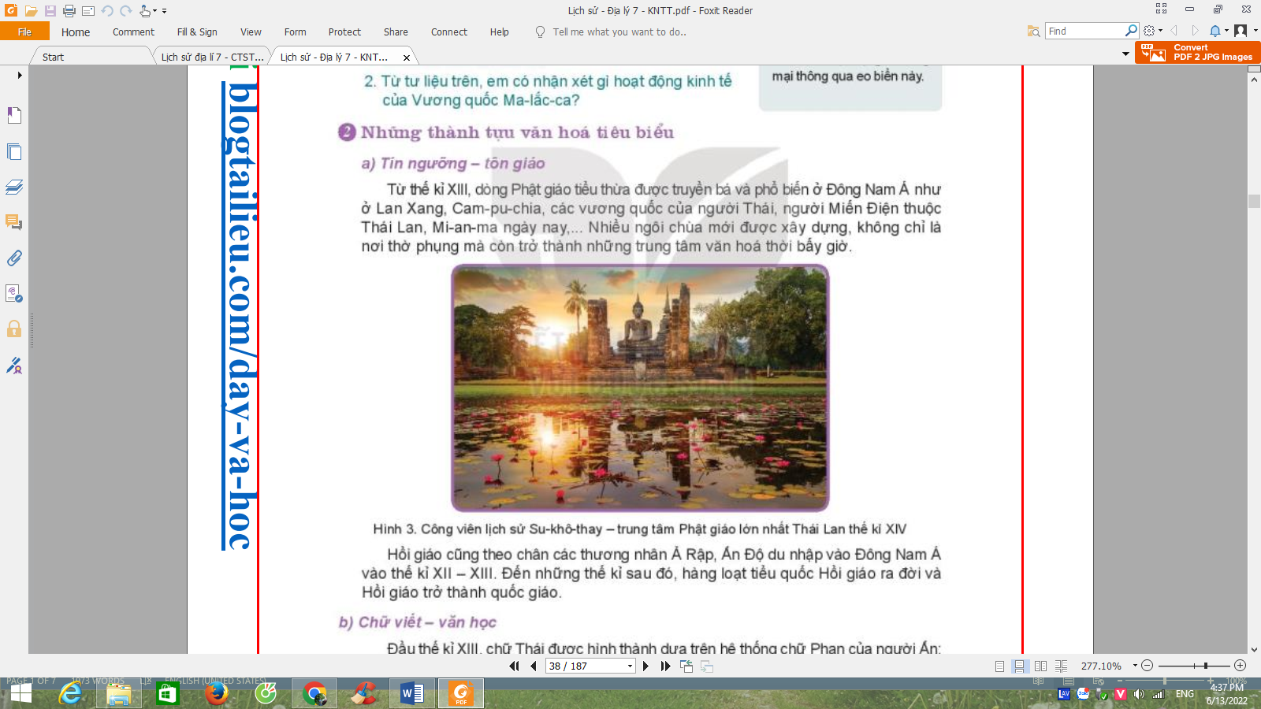
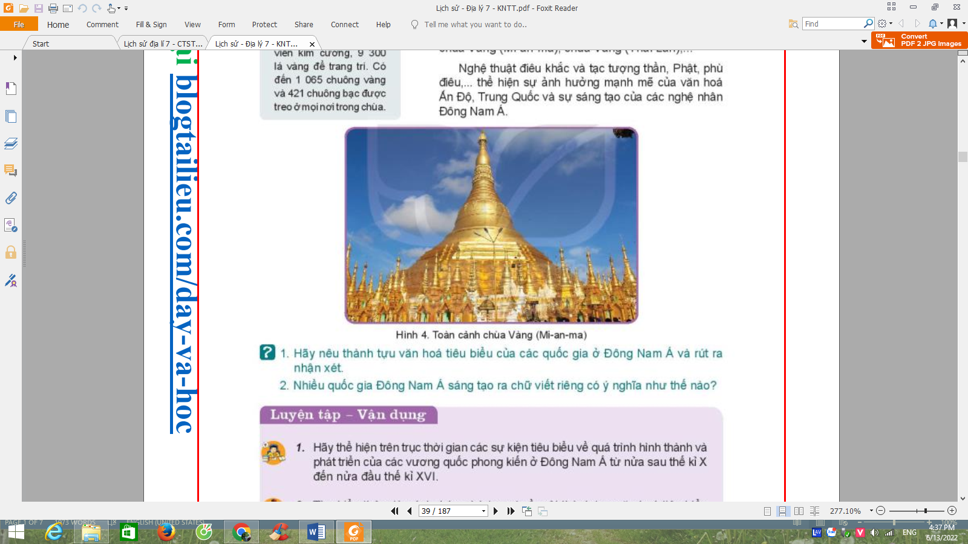
NHIỆM VỤ: QUAN SÁT TRANH VÀ TRẢ LỜI CÁC CÂU HỎI SAU
1.Hình ảnh trên giúp em liên tưởng đến khu vực nào?
2.Nêu một vài điều mà em biết về khu vực đó?

Slide 3
CHƯƠNG 3. ĐÔNG NAM Á TỪ NỬA SAU
THẾ KỈ X ĐẾN NỬA ĐẦU THẾ KỈ XVI
Tuần 11 Tiết 13,14
Bài 6. CÁC VƯƠNG QUỐC PHONG KIẾN ĐÔNG NAM Á
TỪ NỬA SAU THẾ KỈ X ĐẾN NỬA ĐẦU THẾ KỈ XVI
1. Sự hình thành và phát triển của các vương quốc phong kiến từ nửa sau thế kỉ X đến nửa đầu thế kỉ XVI
2. Những thành tựu văn hóa tiêu biểu

Slide 4
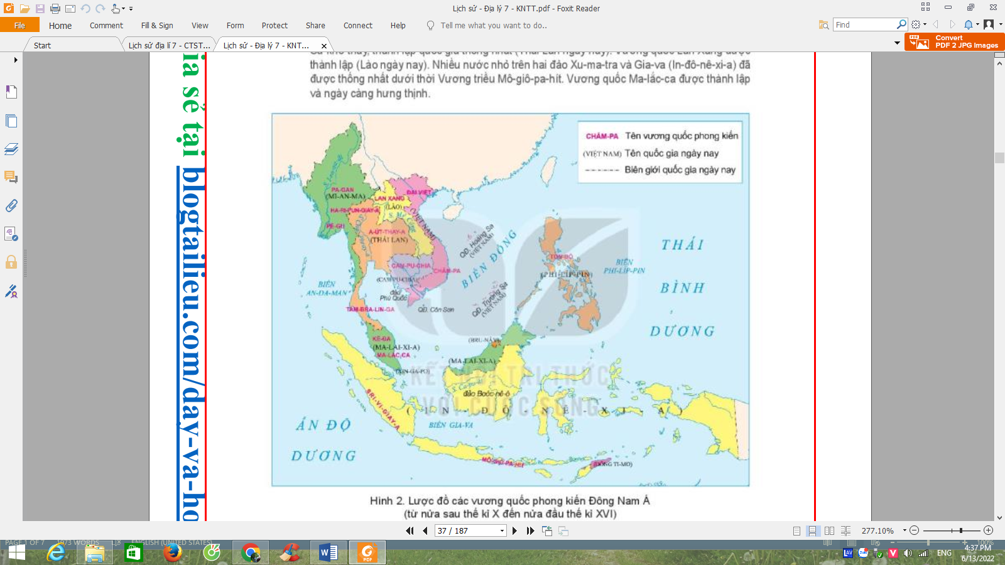
Bài 6. CÁC VƯƠNG QUỐC PHONG KIẾN ĐÔNG NAM Á
TỪ NỬA SAU THẾ KỈ X ĐẾN NỬA ĐẦU THẾ KỈ XVI
1. Sự hình thành và phát triển của các vương quốc phong kiến từ nửa sau thế kỉ X đến nửa đầu thế kỉ XVI
1.Khai thác hình 2 và thông tin trong mục, trình bày sơ lược sự hình thành và phát triển của các vương quốc phong kiến ở Đông Nam Á nửa sau thế kỉ X đến nửa đầu TK XVI
2. Từ tư liệu trên, em có nhận xét gì về hoạt động kinh tế của vương quốc Ma-lắc-ca?

Slide 6
Bài 6. CÁC VƯƠNG QUỐC PHONG KIẾN ĐÔNG NAM Á TỪ
NỬA SAU THẾ KỈ X ĐẾN NỬA ĐẦU THẾ KỈ XVI
1. Sự hình thành và phát triển của các vương quốc phong kiến từ nửa sau thế kỉ X đến nửa đầu thế kỉ XVI
1.Khai thác hình 2 và thông tin trong mục, trình bày sơ lược sự hình thành và phát triển của các vương quốc phong kiến ở Đông Nam Á nửa sau thế kỉ X đến nửa đầu TKXVI
2. Từ tư liệu trên, em có nhận xét gì về hoạt động kinh tế của vương quốc Ma-lắc-ca?
-Thế kỉ X, thời kì thống nhất và phát triển của một số quốc gia như: Cam-pu-chia, Pa-gan, Sri Vi-giay-a…
-Thế kỉ XIII, quân Mông- Nguyên mở rộng xâm lược, do nhu cầu chống ngoại xâm, hình thành một số vương quốc phong kiến lớn hơn.
-Thế kỉ XV, Ma-lắc-ca có vị trí chiến lược trong tuyến đường thương mại quốc tế đặc biệt là thương mại trên biển. Nằm giữa In-đô-nê-xi-a, Ma-lai-xi-a và Xin-ga-po, nối liền Thái Bình Dương và Ấn Độ Dương.
-Ma-lắc-ca chỗ dừng chân cho các thuyền buôn nước ngoài trên tuyến đường thương mại bằng đường biển quốc tế ➔ thuận lợi cho việc mua bán hàng hóa.
- Đây là nơi chiếm ¼ lượng giao thông hàng hải thế giới hàng năm. Nhiều nền kinh tế lớn phụ thuộc rất lớn vào hoạt động thương mại thông qua eo biển này.
-Thế kỉ XV, vương quốc Ma-lắc-ca được thành lập, nhanh chóng phát triển thịnh vượng.
→ Từ nửa sau thế kỉ X đến nửa đầu thế kỉ XVI là thời kì phát triển thịnh vượng của nền kinh tế khu vực.

Slide 7
Bài 6. CÁC VƯƠNG QUỐC PHONG KIẾN ĐÔNG NAM Á
TỪ NỬA SAU THẾ KỈ X ĐẾN NỬA ĐẦU THẾ KỈ XVI
2. Những thành tựu văn hóa tiêu biểu
Quan sát tranh ảnh (hình 11.5 và 11.6), đọc tài liệu (Kênh chữ SGK/44) em hãy:
Lập bảng thống kê các thành tựu văn hóa tiêu biểu của Đông Nam Á từ nửa sau thế kì X đến TKXVI theo mẫu
Lĩnh vực | Thành tựu

Slide 8
Lĩnh vực | Thành tựu
Tín ngưỡng -
tôn giáo
- Phật giáo phát triển rực rỡ.
- Thế kỉ XII- XIII, Hồi giáo bắt đầu du nhập vào Đông Nam Á.
- Thế kỉ XIII-XIV, người Thái, người Lào sáng tạo ra chữ viết trên cơ sở chữ Phạn. Người Việt cải tiến chữ Hán tạo ra chữ Nôm.
- Bên cạnh văn học dân gian, văn học viết cũng phát triển với nhiều tác phẩm nổi tiếng.
Chữ viết -
văn học
- Nhiều công trình kiến trúc nổi tiếng như: khu đền Ăng-co (Cam-pu-chia), chùa Vàng (Mi-an-ma), chùa Vàng (Thái Lan)
- Nghệ thuật điêu khắc, tạc tượng ảnh hưởng của văn hóa Ấn Độ, Trung Quốc,…
Kiến trúc -
điêu khắc

Slide 9
Bài 6. CÁC VƯƠNG QUỐC PHONG KIẾN ĐÔNG NAM Á TỪ
NỬA SAU THẾ KỈ X ĐẾN NỬA ĐẦU THẾ KỈ XVI
2. Những thành tựu văn hóa tiêu biểu
Quan sát tranh ảnh (hình 11.5 và 11.6), đọc tài liệu (Kênh chữ SGK/44) em hãy:
Lập bảng thống kê các thành tựu văn hóa tiêu biểu của Đông Nam Á từ nửa sau thế kì X đến TKXVI theo mẫu
- Tín ngưỡng, tôn giáo: Phật giáo phát triển rực rỡ. Thế kỉ XII- XIII, Hồi giáo bắt đầu du nhập vào Đông Nam Á.
- Chữ viết, văn học: Thế kỉ XIII-XIV, người Thái, người Lào sáng tạo ra chữ viết trên cơ sở chữ Phạn. Người Việt cải tiến chữ Hán tạo ra chữ Nôm. Bên cạnh văn học dân gian, văn học viết cũng phát triển với nhiều tác phẩm nổi tiếng
Lĩnh vực | Thành tựu
- Kiến trúc - điêu khắc: Nhiều công trình kiến trúc nổi tiếng như: khu đền Ăng-co (Cam-pu-chia), chùa Vàng (Mi-an-ma), chùa Vàng (Thái Lan). Nghệ thuật điêu khắc, tạc tượng ảnh hưởng của văn hóa Ấn Độ, Trung Quốc,…

Slide 10

LUYỆN TẬP
Nhiệm vụ học tập: Hoàn thành những bài tập trắc nghiệm sau (Vòng quay may mắn)

Slide 11





VÒNG QUAY
MAY MẮN
30
20
1
2
3
40
10
50
80
4
5
60
70
QUAY

Slide 12






Câu 1. Từ thế kỉ XIII, người Thái di cư từ phía bắc xuống phía nam đã dẫn tới sự hình thành của hai quốc gia nào?
A. Su-khô-thay và Lan Xang.
B. Cham-pa và Su-khô-thay.
C. Pa-gan và Cham-pa.
D. Mô-giô-pa-hit và Gia-va.
QUAY VỀ

Slide 13




Câu 2. Vương quốc Su-khô-thay là tiền thân của quốc gia nào hiện nay?
A. Mi-an-ma.
B. Ma-lai-xi-a.
D. In-đô-nê-xi-a.
C. Thái Lan.
QUAY VỀ

Slide 14




Câu 3. Vương quốc Pa-gan là tiền thân của quốc gia nào hiện nay?
A. Cam-pu-chia.
B. Mi-an-ma.
C. Phi-lip-pin.
D. Lào.
QUAY VỀ

Slide 15




Câu 4. Vương triều nào đã thống nhất được In-đô-nê-xi-a?
A. Xu-ma-tơ-ra.
B. Gia-va (Mô-giô-pa-hít) .
C. Xu-la-vê-di..
D. Ca-li-man-tan.
QUAY VỀ

Slide 16
Câu 5. Văn hóa Đông Nam Á chịu ảnh hưởng mạnh mẽ nhất từ nền văn hóa nào?
A. Ấn Độ.
B. Trung Quốc.
C. Nhật Bản.
D. Phương Tây.
QUAY VỀ

Slide 17
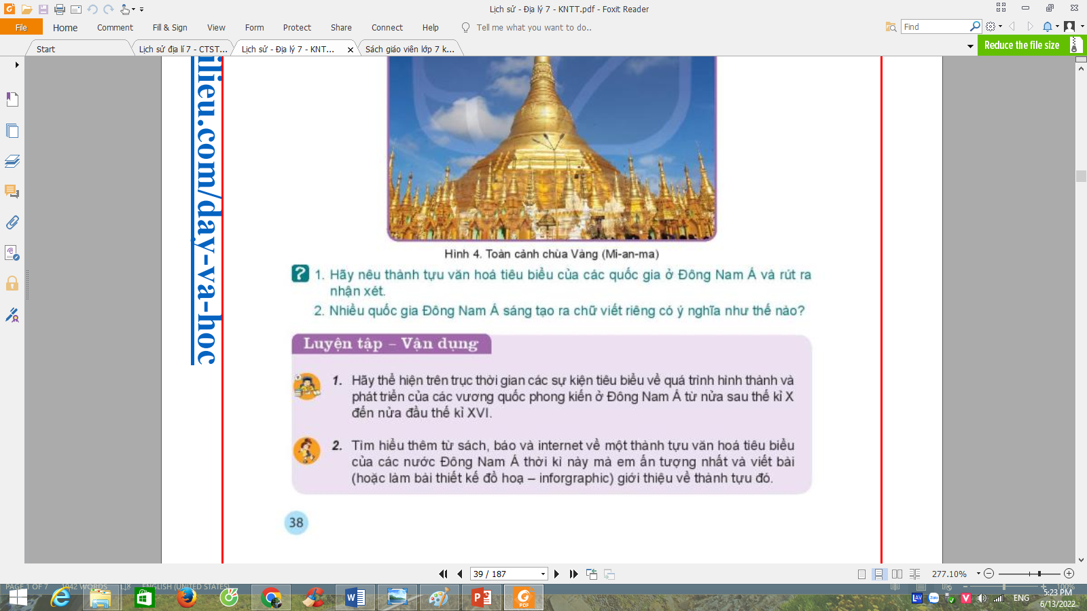
VẬN DỤNG
Nhiệm vụ học tập: Dựa vào kiến thức vừa học hãy hoàn thành bài tập 2 SGK/38

Slide 18
HƯỚNG DẪN HỌC SINH TỰ HỌC
1. Học bài
2. Làm bài tập phần vận dụng
3. Chuẩn bị bài mới: Bài 7 _ VƯƠNG QUỐC LÀO

Slide 19

CẢM ƠN CÁC EM!
CHÚC CÁC EM HỌC TỐT!

